Slide 1
Novidades do Fiery FS300 Pro
Nome do apresentador
Título
Notes:
This presentation will give you a closer look into what’s new in this new platform and offers the marketing positioning and overall message for the launch of Fiery FS300 Pro.

Slide 2
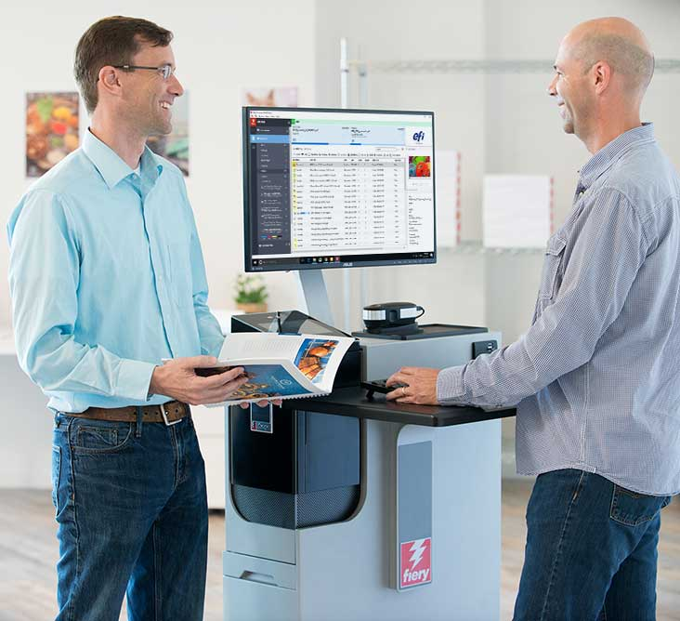
O que é a plataforma Fiery FS300 Pro?
"Uma plataforma para a próxima década"
Foco nos usuários
Inovação em quase todos os pontos de contato do usuário com o Fiery®
Novos recursos nas áreas mais importantes para os usuários: cores, produtividade, usabilidade e integração
Controle das impressoras Fiery Driven™
Folhas soltas, alimentação contínua em alta velocidade, cartolina dobrável B1 e papelão ondulado
Notes:
Let’s first answer “What is the Fiery FS300 Pro”? And what does FS300 Pro mean for users?
First of all, Fiery FS300 Pro is not just system software, it is a platform. It’s a platform that converges all aspects of a digital front end, or DFE, solution. Fiery DFEs include hardware, software, workflow solutions, and more.
FS300 Pro platform defines and sets the direction for Fiery servers in the next decade by:
Focusing on users with a redesign and innovation in almost every single touch point the user has with Fiery. This includes everything from exterior design that incorporates a Fiery QuickTouch display to interact with the Fiery server, to the furniture stand, and all aspects of user interface in Command WorkStation.
And, of course, FS300 Pro adds new features in the key areas users care about: colour, productivity, usability, and integration.
In addition to that, FS300 Pro drives multiple print technologies, not only cutsheet toner presses. With ever-increasing demands for faster thoughput in production printing, Fiery is now driving very high-speed presses such as the Xerox Trivor 2400, Landa’s Nanographic presses, our own Nozomi for corrugated, and many other engines.

Slide 3
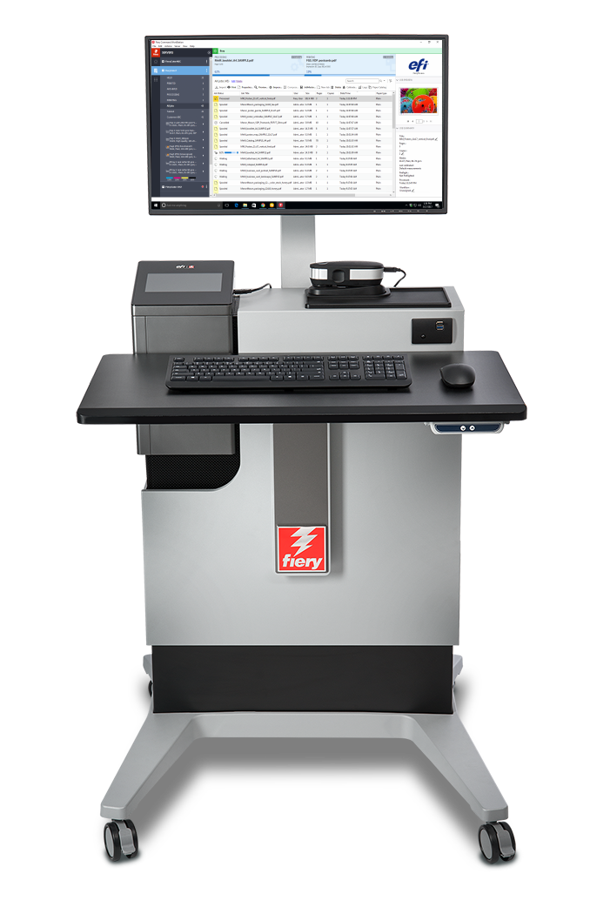
Inovações da nova plataforma
Software de sistema Fiery FS300 Pro
Fiery Command WorkStation®
Fluxo de trabalho de preparo Fiery
Plataformas Fiery NX e XB
Notes:
As you can see in this slide, all the latest innovations ship with this new Fiery DFE platform.
A new user interface, with Command WorkStation 6
A new industrial design and hardware specs for Fiery NX and Fiery XB servers
A new codebase with FS300 Pro system software
And major enhancements to Fiery makeready solutions

Slide 4
Novos recursos do Fiery FS300 Pro
Suporte para 7 cores
Prioridade de grupo de cor especial
Perfil de entrada de escala de cinza
Fiery ImageViewer
Inspetor de objeto
Cobertura da área total
Novo hardware
APPE 4*
Aprimoramentos HyperRIP
Reimpressão rápida
Fiery Impose:
Melhorias da automação de agrupamento
Rotação automática de página
Predefinições para marcas
Fiery Command WorkStation 6
Pré-visualizações para todos os trabalhos
Remoção automática de rasterização
Design do Fiery NX
Fiery QuickTouch
Fiery NX Station
Fiery JobMaster:
Carimbo de imagem
Importação de páginas digitalizadas
Deslocamento de página
Outras melhorias de preparo
Windows 10
Melhorias de segurança
Backups automáticos do sistema
Atualizações Fiery da Command WorkStation
802.1x EAP-TLS
Configuração automática de proxy
Integração melhorada
* O APPE é atualizado regularmente com melhorias e lançamentos de serviços.
Notes:
Another way to see what’s new in FS300 Pro across print technologies, is to look at areas users care about the most.
As you can see, all areas are represented with new features to reinforce Fiery leadership in the print industry.
Let’s examine these new features in the following slides.

Slide 5
Fiery Command WorkStation 6
A a interface de gerenciamento de trabalhos de impressão mais intuitiva para servidores Fiery
Notes:
Let’s start first with Command WorkStation 6 — the new user interface for print job management for Fiery DFEs.

Slide 6
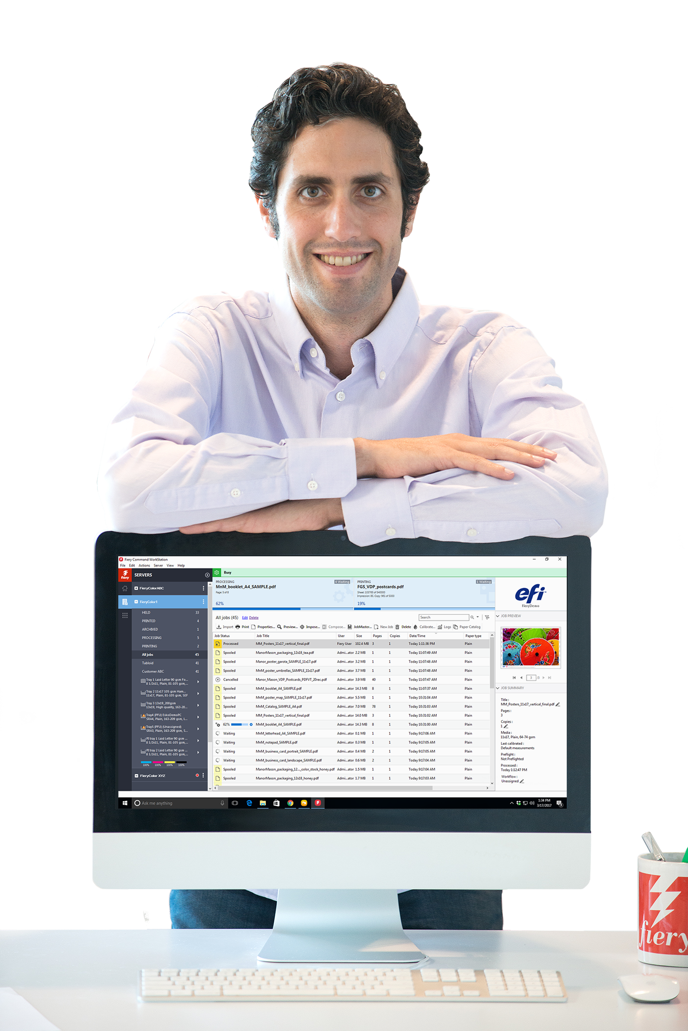
Fiery Command WorkStation 6
Gerencie trabalhos de impressão com mais rapidez e aumente a produção de impressão
Mais intuitiva e fácil de usar
Mais eficiente e produtiva
Novas ferramentas para gerentes
Processo de atualização fácil e rápido
Pronta para o futuro
Acessar a apresentação completa
Notes:
Version 6 offers better usability and higher efficiency. And all you have to do to get these benefits is to download it for free from efi.com/cws.
In addition to operator benefits, there are also new tools for production managers.
Version 6 works with Fiery servers running Fiery System 10 and above, and also provides future connectivity to Fiery servers driving wide- and superwide-format printers.

Slide 7
Novos recursos na versão 6
Transição simples da versão 5
Processo de atualização fácil e rápido
Tour de boas-vindas
Mais intuitiva e fácil de usar
Interface de usuário moderna e simples
Mais eficiente e produtiva
Pré-visualização de todos os trabalhos*
Remoção automática de rasterização*
Reimpressão rápida*
Funções de pesquisa de trabalho
Pesquisa simples
Pesquisa avançada
Visualizações e filtros personalizados
Configurações de cores nas Propriedades do trabalho
Definir padrões
Padrões de gerenciamento de cores
Edição em linha
Novas ferramentas para gerentes de produção
Visualização inicial
Status do servidor
Métricas de produção rápidas
Atualizações do Fiery
Definir padrões
*Novos recursos exclusivos para servidores FS300 Pro
Notes:
The list of new features has some that were specifically designed to work with FS300 Pro servers or later.
Job preview for all jobs works only on external Fiery servers running Fiery FS300 Pro
Automatically remove rasters and fast reprint is supported by both, external and embedded servers running Fiery FS300 Pro/FS300.

Slide 8
Novos recursos em soluções de preparo
Fiery Impose Fiery Compose Fiery JobMaster | Usabilidade aprimorada Configuração de preferências simplificada, preservação do tamanho da janela e do painel, exibição da cor da mídia, inserção avançada de páginas, trabalhos salvos com mais rapidez, seleção mais rápida do tamanho da página Acrobat DC Professional e PitStop Edit 13
Fiery Impose | Automatização de agrupamento por tamanho de mídia Rotação automática de página Predefinições para marcas Mídia mista para capas de livretos com impressão de dados variáveis (VDP) Automatização do fluxo de trabalho de estilo de marca de corte japonês Avaliação gratuita por 30 dias
Fiery JobMaster | Carimbo de imagem Importação de páginas digitalizadas Deslocamento de página Avaliação gratuita por 30 dias
Acessar a apresentação completa
*Novo recurso exclusivo para servidores FS300 Pro
Notes:
In the list of makeready new features, there is also one feature that is specific to FS300/FS300 Pro servers (embedded or external) — the ability to save Impose templates containing Japanese crop marks. This allows users to automate job layout preparation using this type of crop mark.

Slide 9
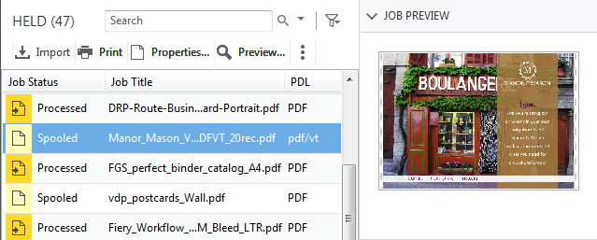
Pré-visualização de todos os trabalhos
Identifique os trabalhos mais rapidamente
Sem impacto no desempenho
Pré-visualização apenas da primeira página
Formatos de arquivo compatíveis:
PS, PDF, PDF/VT, TIF, EPS
Disponível apenas para servidores Fiery externos
Notes:
Users with external Fiery servers running FS300 Pro and Windows 10 can now preview all jobs. This helps operators identify and find jobs faster.
Previewing jobs doesn’t impact the Fiery server performance, so the feature is always on. The preview lets operators see the first page of the job.
While the feature doesn’t work with PPML files, it does work with PostScript, PDF, PDF/VT, TIF, and EPS files.

Slide 10
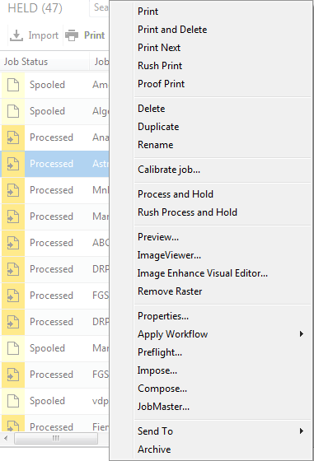
Remoção automática de rasterização
Acesso às configurações de preparo com apenas um clique
Os trabalhos processados têm as mesmas ações que os trabalhos em spool
Notes:
The next feature is called “automatically remove rasters.”
With this feature, users who want to resume the job layout and makeready settings after processing a job, will no longer need to select “Remove Raster” before accessing Impose, Compose, or JobMaster. The Fiery server will “Remove Raster” automatically if any of those makeready options are selected from the Actions menu.
This shortens access to makeready settings from three clicks to one, and offers a more intuitive experience since users will see job actions for processed jobs that are consistent with those for spooled jobs.

Slide 11
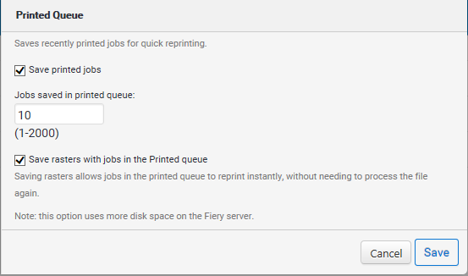
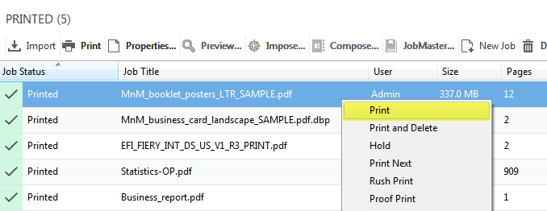
Reimpressão rápida
Reimprima trabalhos sem precisar processá-los novamente
Use a nova opção em Configure para salvar arquivos rasterizados com trabalhos na fila IMPRESSOS
Ative a opção "Salvar rasterizados com tarefas na fila Impressos" em Configure
Notes:
Fast Reprint can save a lot of time.
Using this feature, administrators can keep the raster files for jobs in the PRINTED queue. When the print service provider needs to reprint those jobs, the files start printing the instant jobs are sent to print, without re-RIPping.
This feature is on by default and can be disabled from the Configure menu, as the screenshot on the right shows.
This is a great feature when users need to print one copy of a job as a proof, and then print it again for production. All they have to do is just change the copy count.

Slide 12
Plataformas Fiery NX e XB

Slide 13
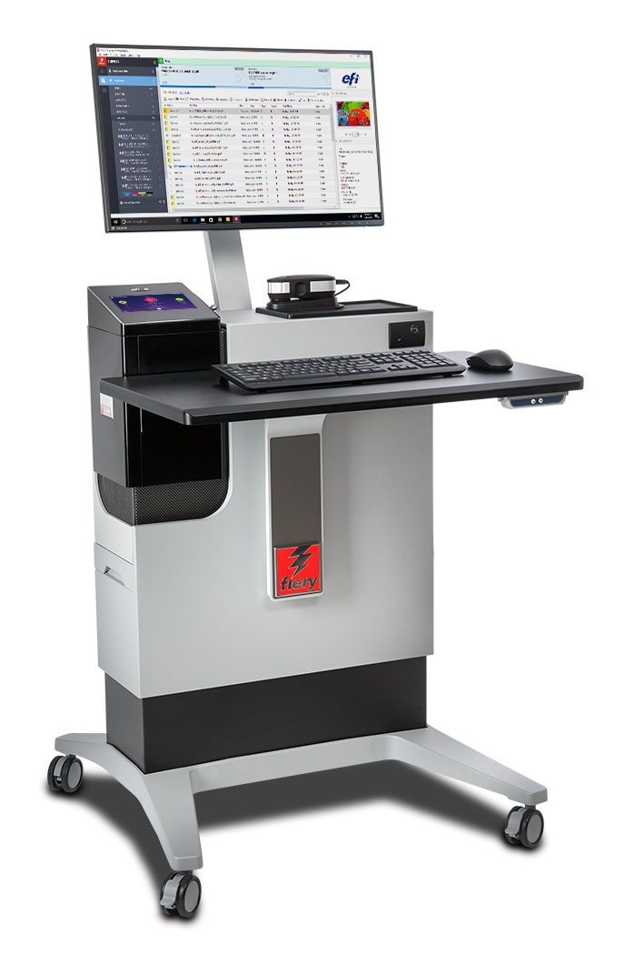
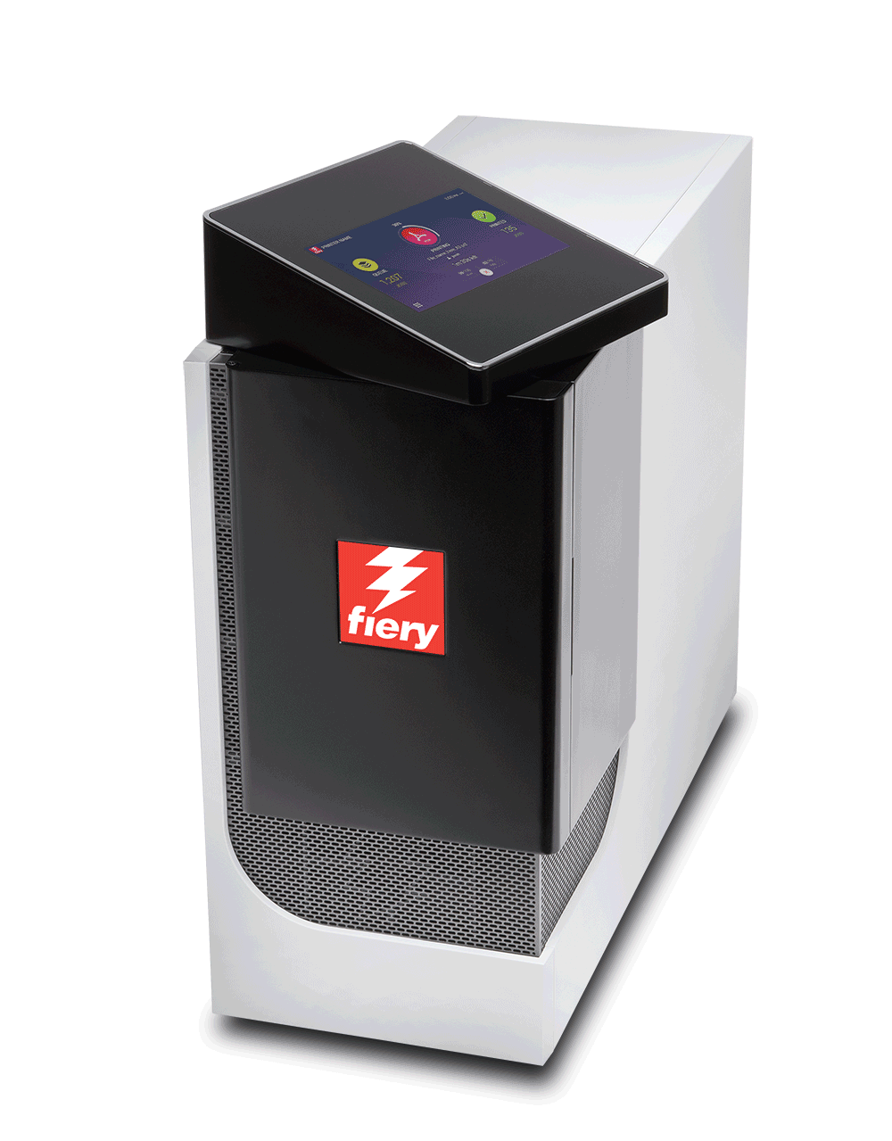
Novo Fiery NX Premium e NX Pro
Novo design industrial do servidor NX
Nova tela sensível ao toque com o software Fiery QuickTouch
Funcionamento eficiente com a nova NX Station
Acesso à página Soluções Fiery para impressoras de produção
Painel giratório com tela sensível
Notes:
FS300 Pro servers feature the cutting-edge and innovative Fiery NX industrial design that was precisely crafted with the Fiery operator in mind.
The Fiery NX Premium is the high-end Fiery DFE that replaces the Fiery QX100 servers. The Fiery NX Pro is the server that replaces the Fiery Pro 80 hardware platforms.
The new server design includes the Fiery QuickTouch interface that helps users speed up job and device management. The touchscreen display rotates and provides intuitive system installation, backup, and diagnosis; plus easy access to and faster views of job status information. It also includes 3 USB ports, conveniently located on the side of the display
Either the Fiery NX server (Premium or Pro) can be placed inside the new Fiery NX Station to provide a centralised work station that adapts to different print production environments. The work stations come in two versions: The NX Station GL is the basic configuration, and the NX Station LS adds an adjustable-height workspace, a larger monitor, a proximity sensor that wakes up the Fiery server as soon as it identifies someone approaching, and tidy power cable storage.

Slide 14
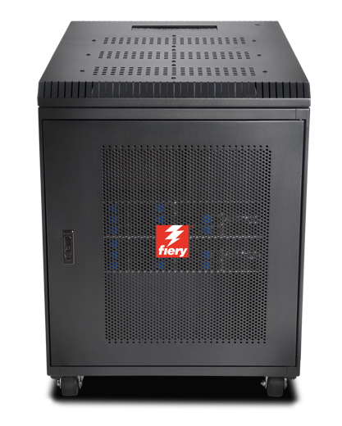
Fiery XB
Projetado para diversos mercados
Embalagens Caixas dobráveis, papelão ondulado e embalagens flexíveis
Impressão comercial
Transação/IPDS, mala direta
Arquitetura em lâmina de alto desempenho
Folhas de até 1,8 x 3m, ou banda de 1m de largura
SPH de até 15.000 (B1, 1.200 x 1.200 dpi)
Alimentação com rolos de até 200 mpm (1m, 1.200 x 1.200 dpi)
Notes:
The Fiery XB hardware platform is designed for a wide variety of high-production markets such as packaging, commercial print, and transactional.
Its high-performance, bladed architecture fulfills demands for high throughput and a wide range of paper widths.

Slide 15
Software de sistema Fiery FS300 Pro
As empresas de produção se mantêm competitivas com produtividade inigualável, qualidade de cores e integração
Notes:
This section covers the new features in the Fiery system software — Fiery FS300 Pro

Slide 16
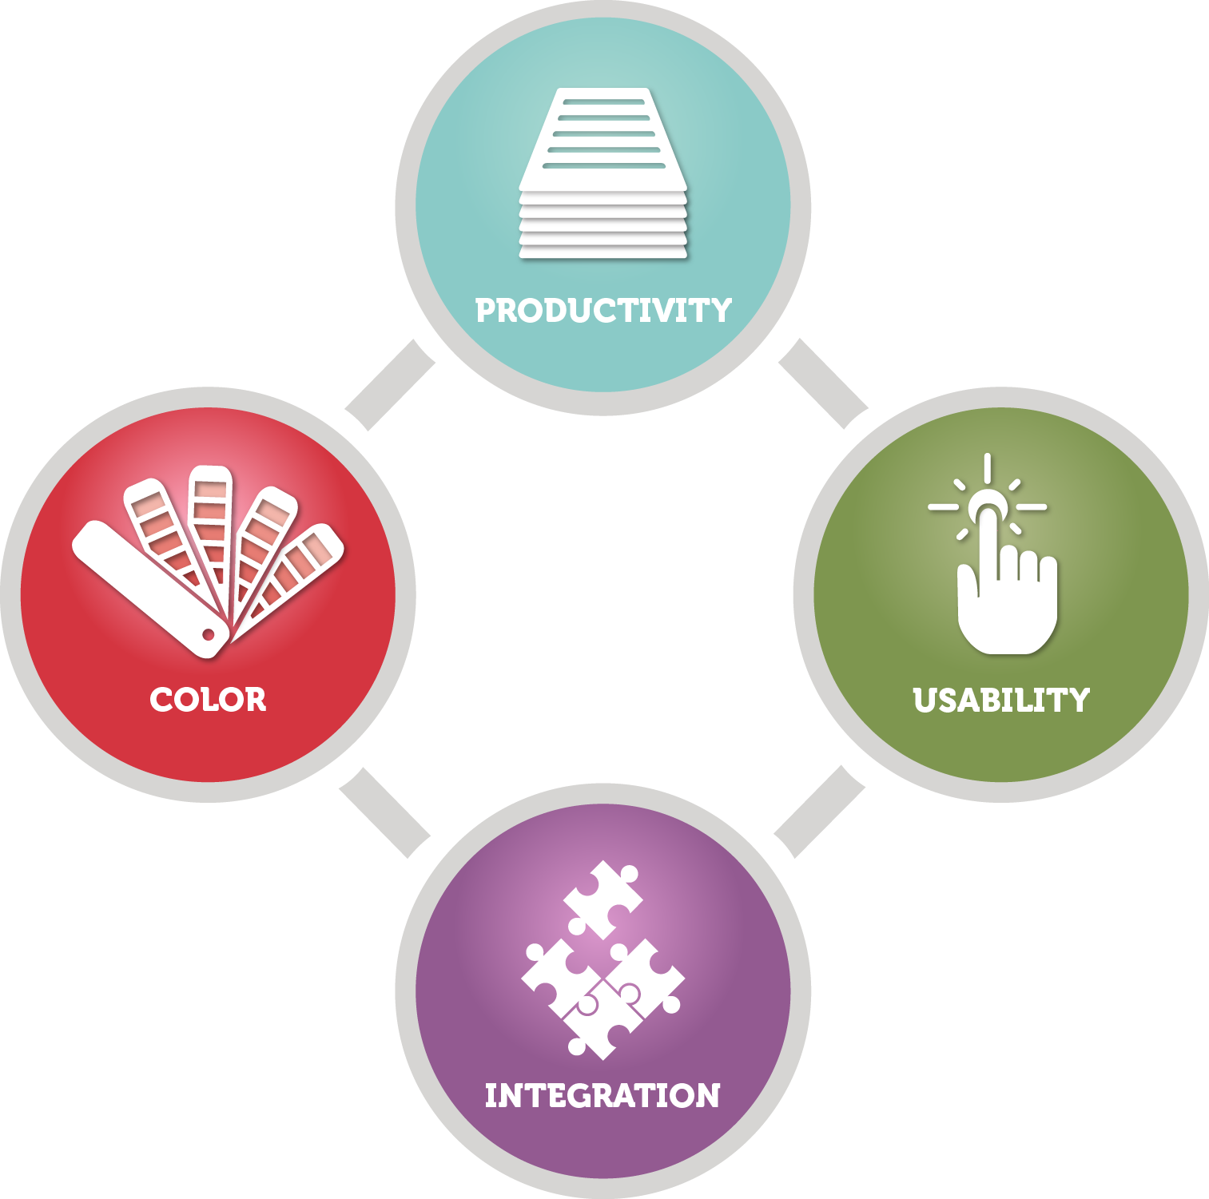
Principais áreas do FS300 Pro
Controle de qualidade de produção
Desempenho
Segurança
Capacidade de manutenção
Integração
Notes:
The new features target the areas users care most about:
Output quality control
Performance
Security
Serviceability
Integration

Slide 17
Controle de qualidade de produção
Fiery Spot-On™
Prioridade de grupo de cor especial
Fiery ImageViewer
Inspetor de objeto
Cobertura da área total
Notes:
There are several new features that offer new tools to enhance output quality control, and are great additions for professional prepress environments:
The Fiery Spot-On feature adds spot colour group priority
Fiery ImageViewer, part of Fiery Graphic Arts, Premium Edition and Fiery Productivity Package, adds object inspector and total area coverage features

Slide 18
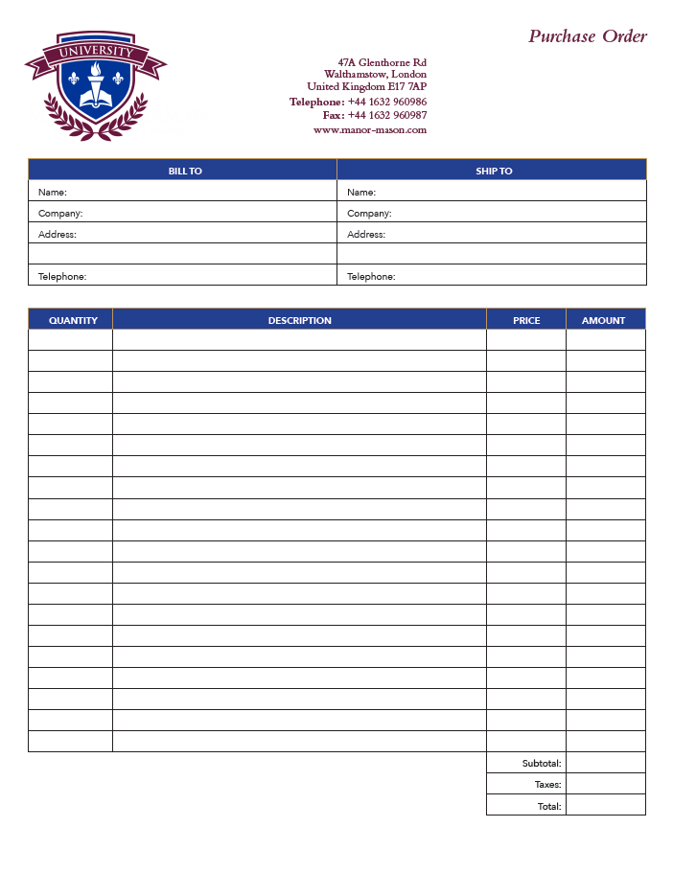
Prioridade de grupo de cor especial
Atenda às preferências de cores com facilidade
Defina a ordem da biblioteca de cores por trabalho
Economize tempo na reorganização de grupos de cores no Device Center
Requer o Fiery Spot-On
Notes:
Spot colour group priority is a feature that enables users to easily ensure that custom spot colour representation is honored to satisfy print buyer’s expectations.
This is a very useful feature for print environments where Fiery users edit the appearance of specific spot colours to match the expectations of print buyers. These spot colour edits are saved as new groups of colours using the Spot-On interface in Device Center.
But sometimes different print buyers want different edits to the same spot colours, or one buyer may request an adjustment — but other print buyers like the default colour mapping of the spot colour.
The spot colour group priority feature allows the Fiery user to set which of the colour libraries in Spot-On takes priority for a given job from the Color tab in Job Properties or Fiery driver. This means that if the requested spot colour adjustment for one customer is created in a custom spot colour library, the library can be given priority when printing that customer's jobs without forcing the spot colour edit for all future print jobs.
This feature can save a lot of time for users who no longer need to constantly check on the order of the colour libraries or groups in Spot-On.

Slide 19
Inspetor de objeto
Exibe o tipo de objeto para pixels rasterizados
Textos, gráficos, imagens, sombras suaves e bordas
Ajuda a identificar problemas com configurações baseadas em objetos:
Imprima em cinza usando apenas preto
Efeitos para aperfeiçoamento da borda
Por exemplo, Dynamic HD Text and Graphics
Rasterização baseada em objetos
Reduz o tempo de resolução de problemas
Requer o Fiery Graphic Arts Package, Premium Edition ou Fiery Productivity Package
Notes:
Object Inspector, part of Fiery ImageViewer 3.0, helps identify imaging problems related to specific object types. The tool identifies what type of page object was in the original page description file before it was RIPped. It can identify object types including image, graphic, smooth shade, text, and edge.
The feature allows the user to troubleshoot image quality issues related to page object type more efficiently. Some examples include the ability to:
Identify a page object that may fail to use black only because gray settings in Job Properties are not set to use black only for that object type.
Identify cases where a colour mismatch within a page is related to how each object type is processed, such as halftone screen. These colour mismatches are hard to identify since the colour looks identical in the raster, but they print with a mismatch when they are screened on the print engine.
Determine where pixels are being tagged for edge enhancement by features such as Fiery Dynamic HD Text and Graphics or engine-specific edge-enhancement technologies.

Slide 20
Cobertura da área total
Exibe a soma dos valores de separação
Ajuda a identificar áreas onde o limite de cobertura de área total foi atingido
Pode ser usado para resolver problemas de imagens, como falta de detalhes em sombras
Requer o Fiery Graphic Arts Package, Premium Edition ou Fiery Productivity Package
Notes:
Total Area Coverage, also part of Fiery ImageViewer 3.0, reports the sum of colour separation values for a pixel. This can help users troubleshoot image quality issues related to toner or ink coverage, and determine whether the toner or ink limit has been reached.

Slide 21
Perfil de entrada de escala de cinza
Atenda às expectativas de impressão referente a imagens, vetores ou objetos gráficos em escala de cinza
Especifique controles de renderização de cores como para RGB e CMYK
Configurações de escala de cinza na guia Cor em Propriedades da Tarefa e no controlador
Notes:
Previous Fiery servers render grayscale objects using the CMYK source profile, which can result in an unexpected and often incorrect appearance.
This feature provides users with specific control over the colour management of grayscale page objects by adding grayscale settings in the Color tab in Job Properties and the driver.
When grayscale page objects are created in a design application such as Adobe Photoshop, a grayscale ICC profile is used to define their intended appearance. This feature lets the user set the same profile to be used on the Fiery server so that the expected appearance can be maintained when printing.

Slide 22
Melhorias no desempenho
Otimizações HyperRIP
Reimpressão rápida
Hardware de última geração
Servidores NX Pro e Premium
Servidores XB
Assistir ao vídeo do HyperRIP
Processe trabalhos 55% mais rápido
Notes:
Fiery FS300 Pro servers process jobs faster with innovative technology:
Fiery NX Premium servers include Fiery HyperRIP, which can process more file formats in this mode
All Fiery FS300 Pro servers include fast reprint from Command WorkStation 6: This features enables jobs in the PRINTED queue to start printing the instant they are sent to print again
Fiery FS300 Pro servers ship with new hardware platforms which deliver faster processing performance

Slide 23
Formatos de arquivo compatíveis com o modo de trabalho único
Tipo de arquivo | Comum | Duplex | XObjects / Cache de formulários | Mídia mista | Control Bar | Intervalo de impressão Página/ Registro | Impo-sição | Post-flight | Fila direta
Fluxo de trabalho CPSI
PDF | Sim | Sim | Sim | Sim | Sim | Sim | Não | Não | Sim
PS | Sim | Sim | Sim | Sim | Sim | Sim | Não | Não | Não
QuickDoc Merge | Sim | Sim | Sim | Sim | Sim | Sim | Não | Não | Não
PDF/VT | Sim | Sim | Sim | Sim | Sim | Sim | Não | Não | Sim
PPML | Sim | Sim | Sim | Sim | Sim | Sim | Não | Não | Não
VPS | Sim | Sim | Sim | Sim | Sim | Sim | Não | Não | Não
VIPP | Sim | Sim | Sim | Sim | Sim | Sim | Não | Não | Não
Mestre do FreeForm | Não | Não | Não | Não | Não | Não | Não | Não | Não
Variável FreeForm | Sim | Sim | Sim | Sim | Sim | Sim
TIF | Não | Não | Não | Não | Não | Não | Não | Não | Não
EPS | Não | Não | Não | Não | Não | Não | Não | Não | Não
Fluxo de trabalho APPE
PDF | Sim | Sim | Sim | Sim | Sim | Sim | Não | Não | Sim
PDF/VT | Sim | Sim | Sim | Sim | Sim | Sim | Não | Não | Sim
Fluxo de trabalho PCL
PCL | Não | Não | Não | Não | Não | Não | Não | Não | Não
Tabela do FS200 Pro
Tabela do FS300 Pro
NÃO
Notes:
This slide shows the file formats not supported by HyperRIP before FS300 Pro in single-job mode.

Slide 24
Formatos de arquivo compatíveis com o modo de trabalho único
Tipo de arquivo | Comum | Duplex | XObjects / Cache de formulários | Mídia mista | Control Bar | Intervalo de impressão Página/ Registro | Impo-sição | Post-flight | Fila direta
Fluxo de trabalho CPSI
PDF | Sim | Sim | Sim | Sim | Sim | Sim | Não | Não | Sim
PS | Sim | Sim | Sim | Sim | Sim | Sim | Não | Não | Não
QuickDoc Merge | Sim | Sim | Sim | Sim | Sim | Sim | Não | Não | Não
PDF/VT | Sim | Sim | Sim | Sim | Sim | Sim | Não | Não | Sim
PPML | Sim | Sim | Sim | Sim | Sim | Sim | Não | Não | Não
VPS | Sim | Sim | Sim | Sim | Sim | Sim | Não | Não | Não
VIPP | Sim | Sim | Sim | Sim | Sim | Sim | Não | Não | Não
Mestre do FreeForm | Não | Não | Não | Não | Não | Não | Não | Não | Não
Variável FreeForm | Sim | Sim | Sim | Sim | Sim | Sim
TIF | Não | Não | Não | Não | Não | Não | Não | Não | Não
EPS | Não | Não | Não | Não | Não | Não | Não | Não | Não
Fluxo de trabalho APPE
PDF | Sim | Sim | Sim | Sim | Sim | Sim | Não | Não | Sim
PDF/VT | Sim | Sim | Sim | Sim | Sim | Sim | Não | Não | Sim
Fluxo de trabalho PCL
PCL | Não | Não | Não | Não | Não | Não | Não | Não | Não
Tabela do FS300 Pro
Notes:
As you can see, FS300 Pro supports many more formats in single-job mode.

Slide 25
Melhorias de segurança
Windows 10 IoT Enterprise
Proteção contra aplicativos maliciosos com o Windows Defender SmartScreen
Proteção de intermediários com o fortalecimento do SMB e a validação de certificados corporativos
Proteção antivírus e contra malwares com o Windows Defender e Windows Data Execution Prevention
Notes:
Fiery external servers ship with the Microsoft Windows 10 IoT Enterprise 2016 LTSB edition (Windows 10) operating system, which contains the latest security protections. These key features address security protections. See the Fiery FS300 Pro Security white paper for more information.
Enable Windows Defender SmartScreen feature to prevent malicious applications from being downloaded. This additional security feature may affect Fiery server performance and is not turned on by default.
Windows 10 comes with SMB hardening for SYSVOL and NETLOGON shares, which helps mitigate man-in-the-middle attacks for Fiery servers joined to a domain.
Windows Defender Antivirus helps keep devices free of viruses and other malware. Fiery server is configured with the feature turned on to scan c:\, but not e:\ to minimise performance impact. Administrators can configure Windows Defender to scan e:\ if desired.
Windows Data Execution Prevention (DEP) can be enabled for Windows programs and services to help prevent malware from using the memory manipulation technique.
Windows 10 has better memory protections for heap and kernel pools to help prevent exploitation of memory.
Enterprise certificate pinning helps prevent man-in-the-middle attacks. This is an enterprise feature. A Fiery server has to join a domain to enable the feature.

Slide 26
Melhorias na capacidade de manutenção
Minimize as interrupções de produção
Atualizações do Fiery
Mantenha os servidores Fiery atualizados com facilidade
Backups automáticos do sistema
Recuperação rápida após uma restauração
Notes:
Serviceability improvements in Fiery FS300 Pro offer administrators, analysts, and technicians better ways to ensure that Fiery servers are always up to date, minimise downtime, and provide fast recovery of Fiery servers.
Fiery Updates is a new feature introduced with Command WorkStation 6. Because timely software updates are critical for optimal operation of Fiery servers, Command WorkStation offers administrators an easy way to get notifications, downloads, and installation of approved and released Fiery system updates.
Administrators access Fiery Updates through the Device Center and can perform updates, even from remote client computers. This way, they can still update even Fiery servers that may not be connected to the internet. At the Fiery Updates screen, administrators can also see all the patches and service packs available and waiting to be installed for external or embedded servers.
Fiery Updates ensures the right sequence of patch updates to guarantee effective installation and avoid incompatibilities.

Slide 27
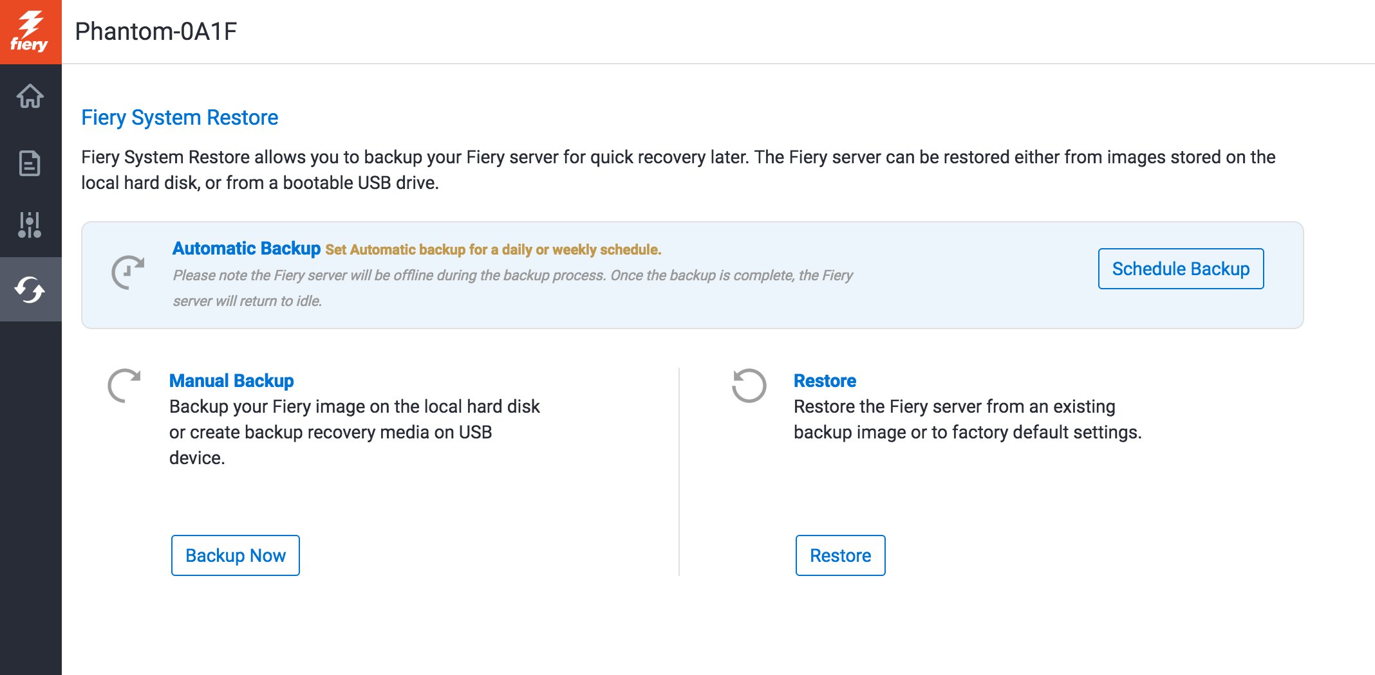
Backups automáticos do sistema
Configure uma agenda de backup no Fiery QuickTouch e WebTools
Restaure o servidor Fiery em menos de uma hora
1/8 do tempo que leva para carregar a partir de um kit de DVD
Sem necessidade de kit de DVD
Notes:
Fiery administrators now have an easy way to schedule automatic Fiery system backups to guarantee fast recovery — and without the need to restore from a DVD media kit.
They can manage backups using Fiery WebTools or the Fiery QuickTouch interface. With these tools, it can take less than an hour to restore from a backup — 1/8th of the time it takes to restore from a DVD kit.

Slide 28
Integração melhorada
Novas APIs e melhorias de usabilidade integram-se facilmente a aplicativos internos na Fiery API v4
Novos recursos Fiery habilitados para JDF com o Fiery JDF v1.5
EFI AutoCount
EFI Quick Print Suite
Kodak Prinergy 8.1
Notes:
Fiery API and Fiery JDF are always improving to bring usability enhancements and tighter integration with EFI web-to-print and MIS systems plus third-party prepress workflow solutions.

Slide 29
O valor do Fiery FS300 Pro
Inovação nas áreas mais importantes para os clientes
Controle das impressoras digitais mais avançadas da indústria
Notes:
Fiery servers bring innovation to areas important to customers and continue the evolution of printing by driving the most advanced digital presses.

Slide 30
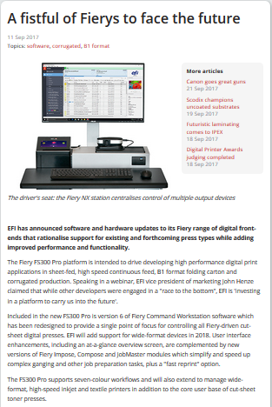
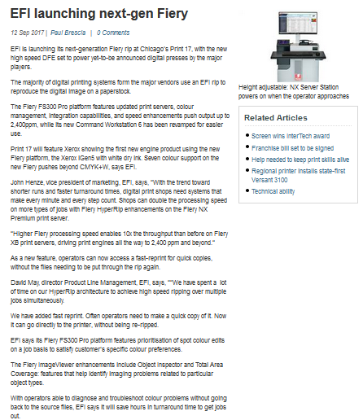
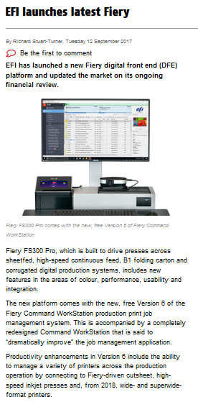
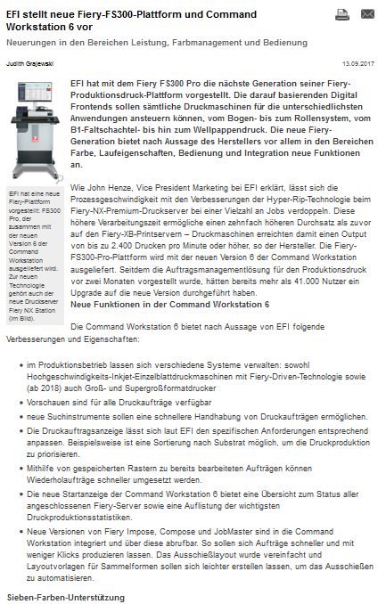
Comunicado de imprensa
Comunicado de imprensa da EFI:
Europa e EUA: 11 de setembro
Comunicado de imprensa da EFI
Artigos na mídia
O que eles acham
Print Show Daily
Deutscher Drucker
PrintWeek
Australian Printer
Digital Printer
Notes:
This slide gives you links for direct access to the EFI press release posted in September 2017, and to the various press articles all around the globe.

